Slide 1
UniversALL πρόγραμμα αστρονομίας για μαθητές ακριτικών περιοχών
Δρ. Αλέξανδρος Χιωτέλλης
ΕΘΝΙΚΟ ΑΣΤΕΡΟΣΚΟΠΕΙΟ ΑΘΗΝΩΝ

Slide 2
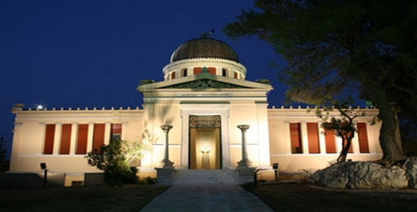
Εθνικό Αστεροσκοπείο Αθηνών
Το πρώτο ερευνητικό κέντρο της χώρας (181 χρόνια ζωής)
Αποτελείται από τρία Ινστιτούτα:
Ινστιτούτο Αστρονομίας, Αστροφυσικής, Διαστημικών Εφαρμογών & Τηλεπισκόπησης (ΙΑΑΔΕΤ)
Ινστιτούτο Ερευνών Περιβάλλοντος και Βιώσιμης Ανάπτυξης (ΙΕΠΒΑ)
Γεωδυναμικό Ινστιτούτο (ΓΙ)

Slide 3
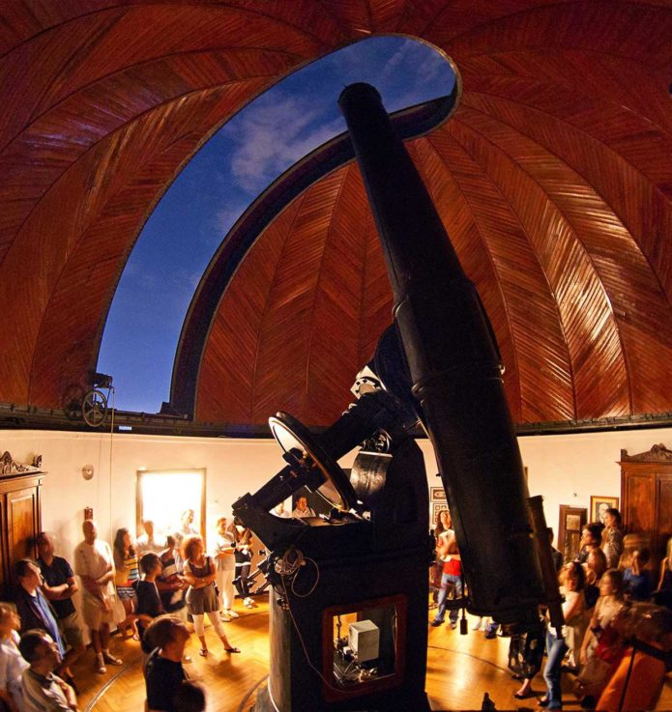
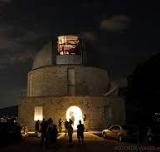
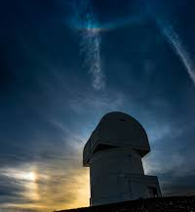
Εθνικό Αστεροσκοπείο Αθηνών
Ερευνητικές υποδομές
Αστεροσκοπείο Χελμού
Αστεροσκοπείο Κρυονερίου
ΠΑΓΓΑΙΑ- Αντικύθηρα
Δύο κέντρα επισκεπτών
Κέντρο επισκεπτών Θησείου
Κέντρο επισκεπτών Πεντέλης

Slide 4
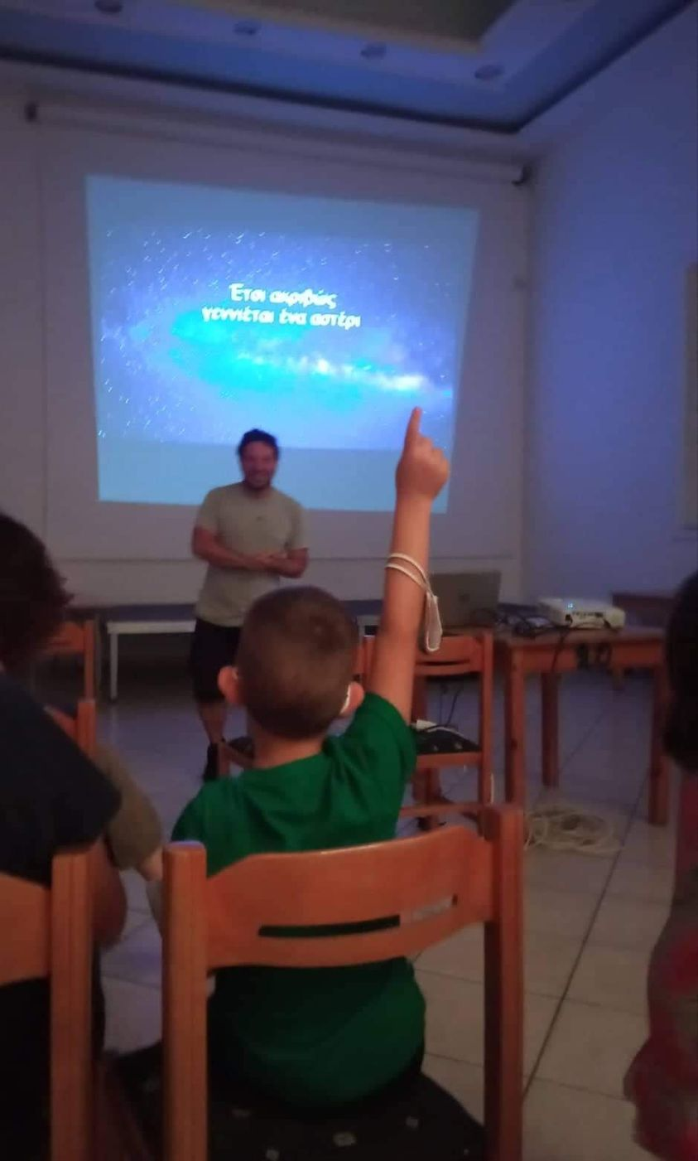
Δύο πράγματα για μένα…:
Αστροφυσικός (post-doc researcher)
Ερευνητικό αντικείμενο: υπολείμματα υπερκαινοφανών εκρήξεων
Εκπαιδευτική εμπειρία: 2021-2023 εκπαιδευτικός στη 2βάθμια εκπαίδευση
Διάχυση της επιστήμης: Ευρωπαϊκά προγράμματα Horizon 2020, Erasmuss+
Κατάρτιση:
Ειδική Αγωγή
Γραφή Braille
Ελληνική νοηματική γλώσσα
Ιούλιος 2023: Γραφείο Προέδρου του ΕΑΑ → Υπεύθυνος για θέματα διάχυσης της επιστήμης

Slide 5
πρόγραμμα αστρονομίας για μαθητές ακριτικών περιοχών
UNIVERSALL:
… ως τα πέρατα της Ελλάδας & του Ουρανού
Σκοπός και στόχοι:
Η διάχυση της γνώσης πέρα από τα μητροπολιτικά κέντρα υπηρετώντας την πανανθρώπινη αξία «Γνώση και επιστήμη για όλους»
Η επαφή των μαθητών με το αντικείμενο της αστροφυσικής, εξοικείωση με την επιστημονική μεθοδολογία, γνωριμία με πολλούς ερευνητές/τριες
Στρέψη των μαθητών προς τις θετικές επιστήμες, άμβλυνση του φαινομένου της σχολικής διαρροής. Παροχή στους εκπαιδευτικούς καλών πρακτικών, υλικού και know-how

Slide 6
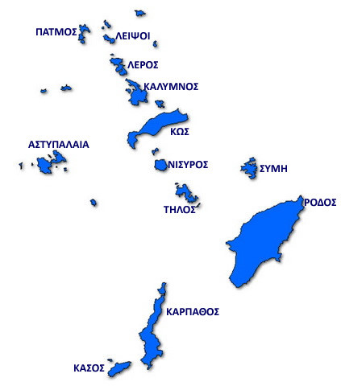
πρόγραμμα αστρονομίας για μαθητές ακριτικών περιοχών
UNIVERSALL:
… ως τα πέρατα της Ελλάδας & του Ουρανού
Το πρόγραμμα εφαρμόζεται για πρώτη
φορά πιλοτικά
Επιλεχθείσα περιφέρεια: Δωδεκάνησα
Ανταπόκριση & συμμετοχή 16 σχολείων της 2βάθμιας εκπαίδευσης (8 νησιά)

Slide 7
01
02
Σειρά διαδικτυακών σεμιναρίων
Εκπόνηση εργασιών από τους μαθητές/τριες
03
04
Επίσκεψη στο ΕΑΑ
Επίσκεψη ερευνητών του ΕΑΑ στο νησί
Άξονες της δράσης:
- Περιοδικότητα: 2 εβδομάδες
- Από ερευνητές του ΕΑΑ
Υπό την επίβλεψη/καθοδήγηση των εκπαιδευτικών & ερευνητών του ΕΑΑ
Επίσκεψη και ξενάγηση των μαθητών/καθηγητών στο ΕΑΑ
Πραγματοποίηση εκδηλώσεων στην τοπική κοινωνία

Slide 8
01. Σειρά εβδομαδιαίων σεμιναρίων

Slide 9
Σειρά Σεμιναρίων:
Ομιλητές:
Α. Χιωτέλλης (υπεύθυνος προγράμματος)
Ερευνητές του ΕΑΑ
- Δρ. Μ. Σαριδάκης (Κοσμολογία)
- Δρ. Μ. Ζαπάρτας (Διπλά αστρικά συστήματα)
- Δρ. Α. Λιάκος (παρατηρησιακή αστροφυσική)
κ.α.
Περιοδικότητα:
- Κάθε δύο εβδομάδες - Μετά το πέρας του σχολικού προγράμματος
- Διάρκεια: ~ 45-60 λεπτά
Θεματικές ενότητες:
Ιστορία της αστρονομίας
Παρατηρησιακή αστροφυσική
Αστρική Εξέλιξη
Κοσμολογία
Ηλιακή φυσική & φυσική του Διαστήματος
Δημιουργία του ηλιακού συστήματος & η εξέλιξη της Γης
Μέθοδος
Εισηγήσεις/παρουσιάσεις
Χρήση αστρονομικών λογισμικών
Εκτέλεση πειραμάτων
Live παρατηρήσεις (ηλιακά τηλεσκόπια)
Συνδέσεις με ερευνητικές υποδομές του ΕΑΑ

Slide 10
02. Εργασίες Μαθητών

Slide 11
Εργασίες Μαθητών
Οι εργασίες δεν είναι υποχρεωτικές αλλά ενθαρρύνονται θερμά
Οι εργασίες μπορεί να είναι ομαδικές ή ατομικές (ενθαρρύνεται το πρώτο)
Γίνονται υπό την επίβλεψη των καθητητών/τριών και των ερευνητών του ΕΑΑ
Διαβαθμισμένης δυσκολίας: βιβλιογραφικές, πειραματικές, ερευνητικές
Λίστα με προτεινόμενες εργασίες (από ΕΑΑ) συνοδευόμενες από ενδεικτική βιβλιογραφία, υλικό, συμβουλές εκτέλεσης
Ενθαρρύνεται ιδιαίτερα η πρωτοβουλία από μαθητές/τριες ή καθηγητών/τριων για τη θεματολογία ή την εκτέλεση των εργασιών
Οι εργασίες των μαθητών θα παρουσιαστούν στην τοπική κοινωνία τη μέρα των εκδηλώσεων

Slide 12
03. Επίσκεψη στο Εθνικό Αστεροσκοπείο Αθηνών

Slide 13
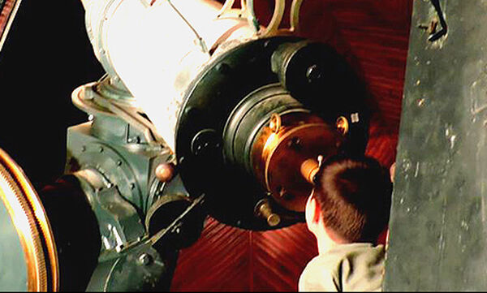
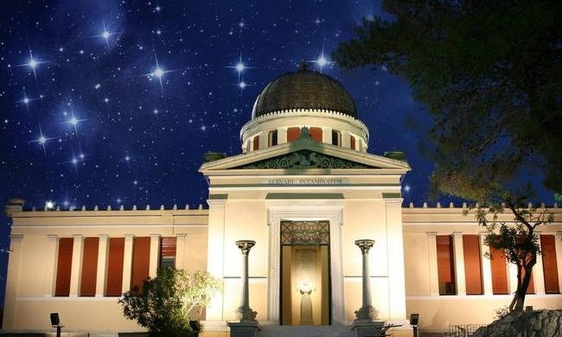
Επίσκεψη στο ΕΑΑ
Η επίσκεψη είναι επιθυμητή όχι υποχρεωτική για τους μαθητές ή τις σχολικές μονάδες
Μπορεί να πραγματοποιηθεί οποιαδήποτε στιγμή εντός του σχολικού έτους
Περιλαμβάνει:
- Ξενάγηση στους χώρους του Αστεροσκοπείου
- Επίσκεψη στα τηλεσκόπια του Αστεροσκοπείου
- Βραδινές επισκέψεις: αστροπαρατηρήσεις (καιρού θέλοντος)
- Διάδραση με τους ερευνητές

Slide 14
04. Επίσκεψη του ΕΑΑ στο νησί-πραγματοποίηση εκδηλώσεων

Slide 15
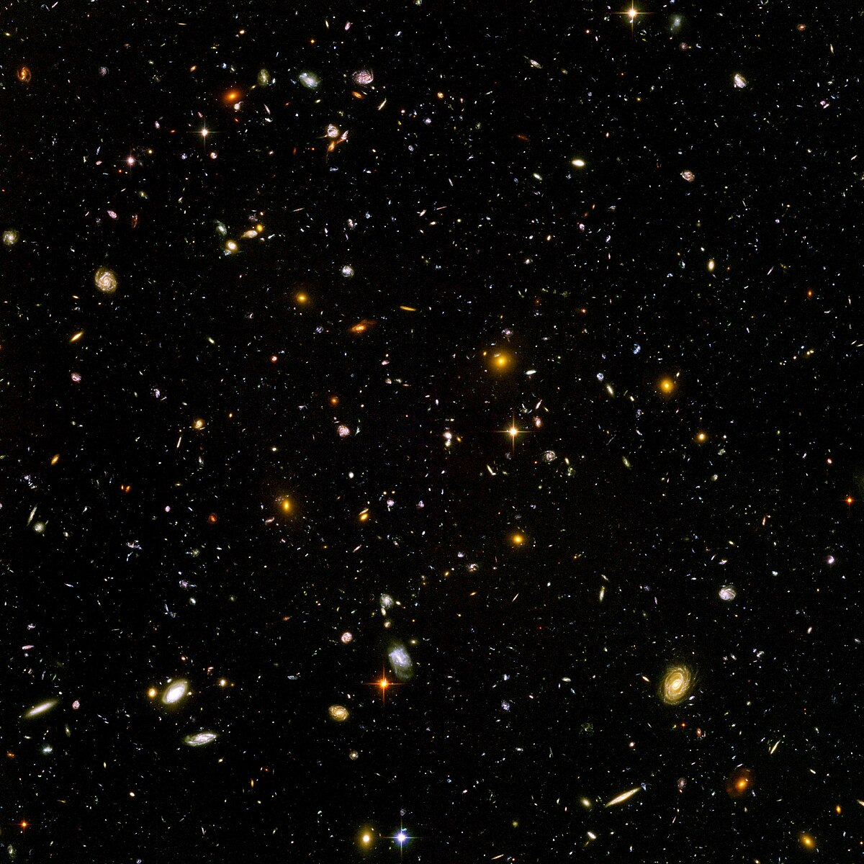
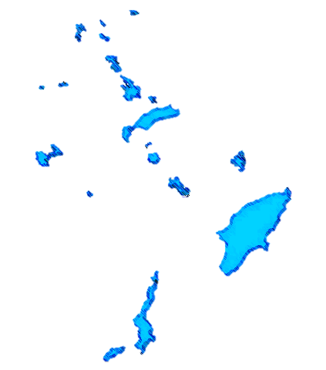
Τοπικές εκδηλώσεις
Θα πραγματοποιηθούν με το πέρας της δράσης
Ο υπεύθυνος προγράμματος και άλλοι εργαζόμενοι του ΕΑΑ θα επισκεφτούν τα νησιά
Εκδηλώσεις στην τοπική κοινωνία:
- Παρουσιάσεις των μαθητών και των ερευνητών
- Αστροπαρατηρήσεις
- Πειράματα και παιδικά εργαστήρια
- Εκτοξεύσεις υδροπυραύλων

Slide 16
Διαδικαστικά

Slide 17
Διαδικαστικά
Άδεια από τον υπεύθυνο σχολικών προγραμμάτων της ΔΔΕ Δωδεκανήσων
Το πρόγραμμα θα υλοποιείται εντός του χώρου του σχολείου (κατ’ εξαίρεση κάποιων περιπτώσεων) στα πλαίσια:
Α) Του Προγράμματος Σχολικών Δραστηριοτήτων, στη θεματική Ενότητα: Περιβαλλοντική Εκπαίδευση (περαιτέρω πληροφορίες εδώ) ή
Β) Στα πλαίσια λειτουργίας Εκπαιδευτικών Ομίλων που λειτουργούν στις σχολικές μονάδες (περαιτέρω πληροφορίες εδώ)
→ Η κάθε σχολική μονάδα πρέπει να προβεί στις κατάλληλες ενέργειες
Απαιτείται υπεύθυνη δήλωση των γονέων/κηδεμόνων των μετεχόντων μαθητών/τριων
Απαιτούμενη υποδομή: Υ/Η ή laptop, σύνδεση internet, προτζέκτορας
Διαδικτυακή πλατφόρμα επικοινωνίας: Webex (εναλλακτικά skype ή zoom)

Slide 18
Επικοινωνία
Δημιουργία κοινού google drive → θα ανεβαίνει όλο το απαιτούμενο υλικό
Άμεση επικοινωνία:
Αλέξανδρος Χιωτέλλης
Email: a.chiotellis@noa.gr
Τηλ: 2103490159, 6980127423
Χρειάζομαι και τα δικά σας email (σε περίπτωση που δεν τα έχετε στείλει)

Slide 19
Χρηματοδότηση
Η δράση UniversALL παρέχεται δωρεάν
Δεν καλύπτονται τα έξοδα μιας (ενδεχόμενης) επίσκεψης στο ΕΑΑ
Καταβάλλουμε κάθε δυνατή προσπάθεια εύρεσης κάποιας χρηματοδότησης

Slide 20
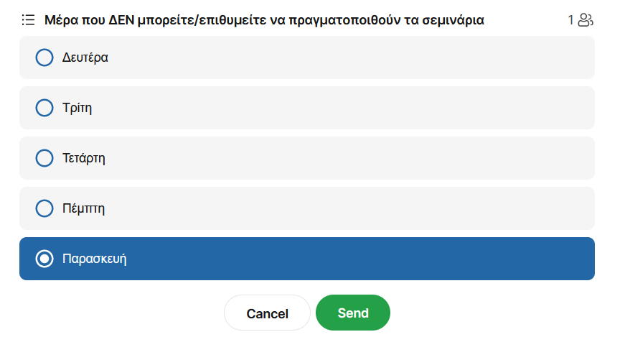
Πότε; Ας ψηφίσουμε!
Ημέρα πραγματοποίησης σεμιναρίων
Θα χωριστούμε σε δύο group → τα σεμινάρια θα πραγματοποιούνται σε δύο διαφορετικές μέρες
https://app.sli.do/event/6WNzEfLoTqnBMvSYQ5vyUo
60%
30%
50%
99%

Slide 21
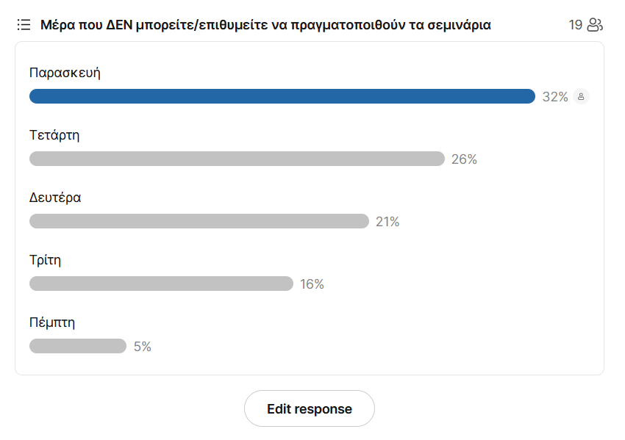
Αποτελέσματα ψηφοφορίας
Οι μέρες που θα πραγματοποιούνται
τα σεμινάρια είναι:
Τρίτη και Πέμπτη, Ώρα, 14:10

Slide 22
Last but not least (που λένε και στο χωριό μου)
Το πρόγραμμα δεν θα μπορούσε να πραγματοποιηθεί χωρίς εσάς
Άκρως επιθυμητή η διάδραση και η συμβολή σας στο πρόγραμμα
Οποιαδήποτε ιδέα, πρόταση, παρατήρηση είναι παραπάνω από ευπρόσδεκτη!

